Slide 1

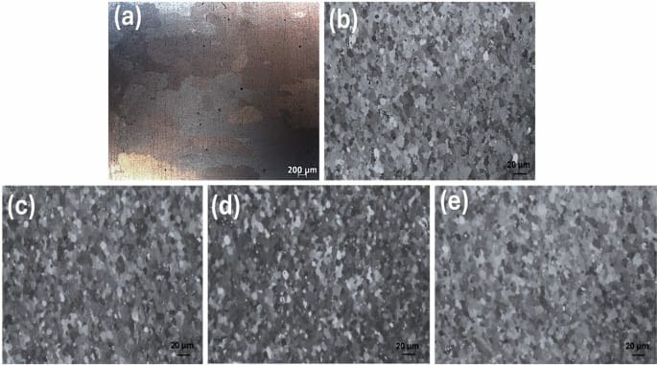
CALCULATED PHASE · 01 / 03
MAX 세라믹: 이론상 Cu보다 5–11배 좋은 지표
11×
β-Ti₄InN₃ · Cu 대비
0.6×10⁻¹⁶ Ω·m²
Sankaran은 MAX 상 170개를 전자구조 계산으로 걸렀고, 그중 69개 안정상이 Cu보다 높은 응집에너지와 낮은 ρ₀·λ를 동시에 가졌으며, 24개는 Ru보다도 좋았습니다.
Moors는 비등방성 금속을 스칼라 ρ₀λ로 줄이면 잘못된 순위가 나온다고 보고 — 유한온도 수송 텐서를 제안했습니다.
Ti₃SiC₂ MAX phase microstructure (TEM) · 출처 Springer / JMEP
다만 이들은 아직 박막 증착·에칭 실증이 없는 계산 단계입니다.
01 / 03

Slide 2

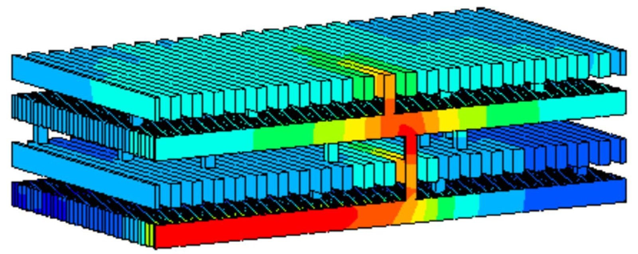
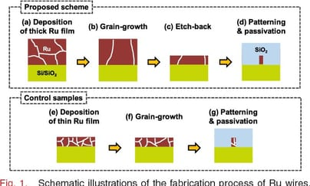
THERMAL FAILURE · 02 / 03
Ru의 복병: 열처리가 선을 원통형으로 만든다
18–22 nm 피치 Ru 배선을 300 mm 웨이퍼에서 열처리했더니 선 저항이 10% 떨어지면서 시단면이 원통형으로 변형(cylinderization)하고, 웨이퍼 전역에서 다중 단락이 나타났습니다.
출처 Semantic Scholar
420 °C 확산계수
1.83×10⁻⁴³ m²/s
Ru BEOL interconnect · 출처 imec / semi-damascene path
21 nm 무배리어 Ru 전자이동
30 MA/cm² 초과 · 무고장
Cu 장배선 활성화에너지 (라이너별)
TaN/Co 0.84 · 1.02–1.05 eV · TaN/Ru 0.94–0.98 eV
02 / 03

Slide 3

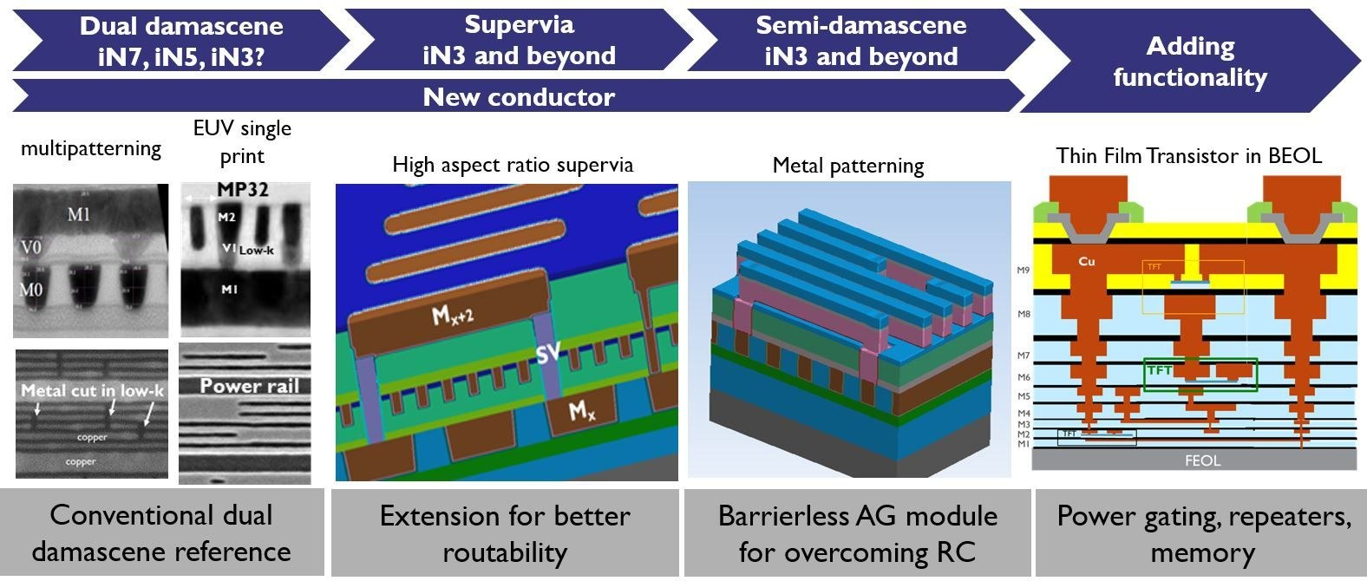
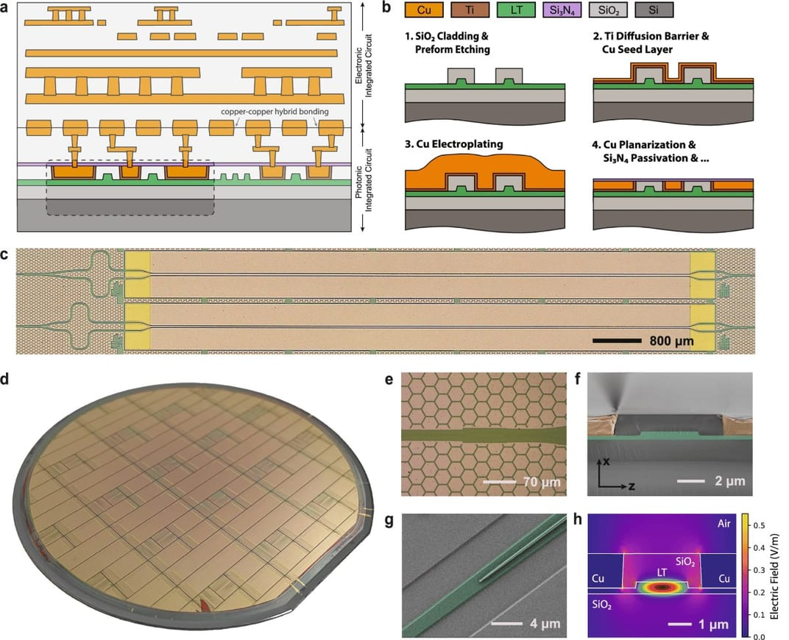
SCREENING · 03 / 03
스크리닝·패터닝: 후보군과 AR 로드맵
semi-damascene BEOL · 출처 imec, Soulié et al., J. Appl. Phys. 136, 171101 (2024), Sankaran et al., Phys. Rev. Mater. 5, 056002 (2021)의 계산값을 합쳐 재작도
Cu damascene interconnect · 출처 Nature Communications
후보군
종횡비 로드맵 · AR
▍ MAX 상이 계산상 가장 낮지만 아직 증착·에칭 실증이 없습니다.
Cu 다마신 · AR 1.6
1세대 2 → 2세대 3 → 이후 4, 5, 6
▍ 실제로 300 mm 웨이퍼에서 돌아간 건 Ru, Mo, 그리고 Al 기반 금속간화합물뿐입니다.
imec은 AR=6 Ru 선이 AR=3 대비 선 저항을 약 40% 낮춘다고 보고했습니다.
03 / 03

